Slide 1


PlantUML
ตอนที่ 2
ใช้งาน Plantuml ร่วมกับ VSCode

Slide 2
FAQ-Fact
PlantUML ทำงานบนหลักการ Software reuse
PlantUML ใช้ software สำเร็จรูป (Graph Visualization) มาช่วยในการวาดภาพ

Slide 3
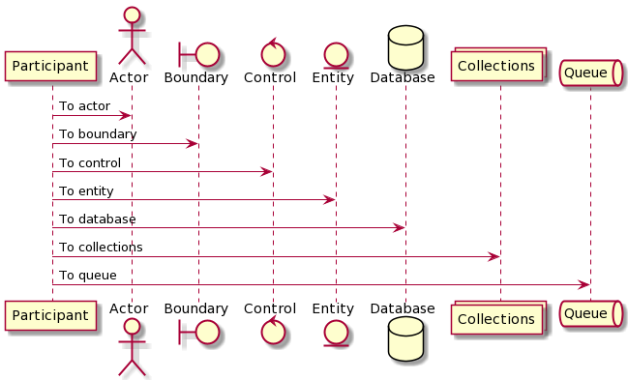



ลำดับการทำงานของโปรแกรม
UML
Diagram
PlantUML
Software
PlantUML
Document
DOT or gv
Document
Graphviz
Software

Slide 4
แวะมาดู Graph Visualization
เว็บไซต์
https://graphviz.org/

Slide 5
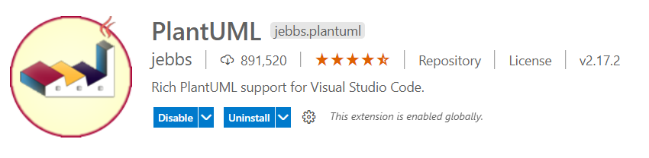
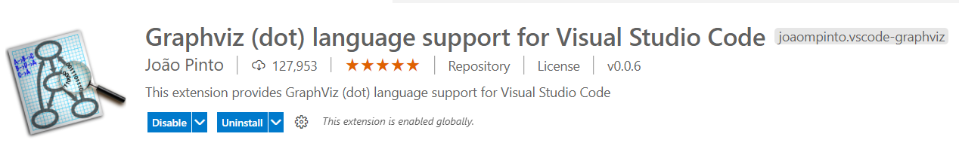
Extension สำหรับ Visual Studio Code
1. PlantUML
2. Graphviz

Slide 6
เริ่มต้นใช้งานบน Visual Studio Code
ชนิดของไฟล์ที่รองรับ
*.wsd, *.pu, *.puml, *.Plantuml, *.iuml
การสั่งให้วาดไดอะแกรม
คีย์ลัด Ctrl+D (Windows) หรือ CMD+D (MAC)
คลิกเมาส์ขวาแล้วสั่ง Preview (Windows)

